Slide 1

Universidad Continental

Slide 2
Presentación
Integrantes:
Jonatan Cruz Allcca
Jazmín Suarez Flores
Docente: Gustavo Coronel Castillo
Asignatura: Fundamentos de Programación
Facultad de Ingeniería
Escuela Académica de Ingeniería Industrial
Lima – Perú
2019

Slide 3
Analisis

Slide 4
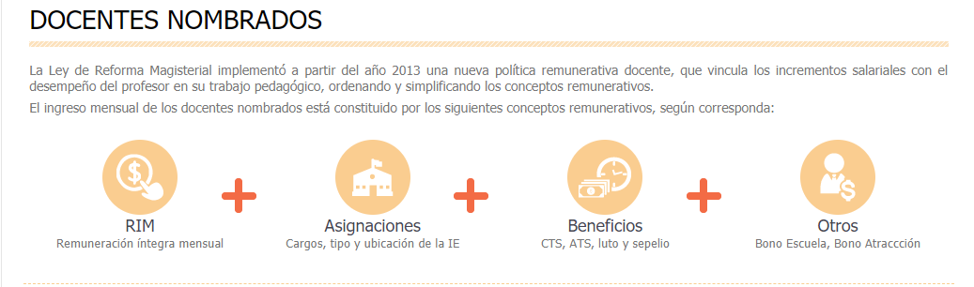

Slide 5
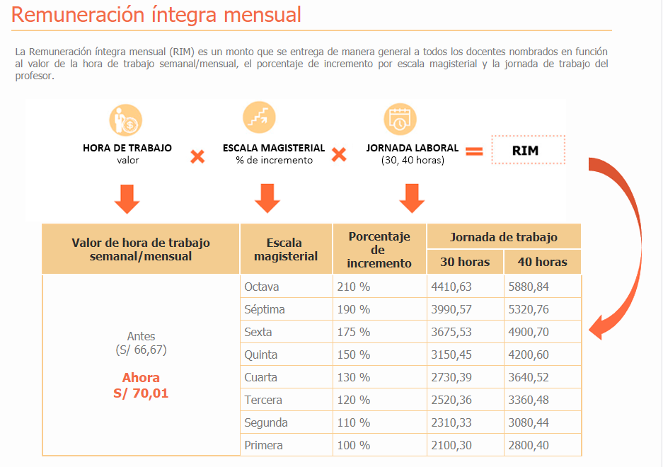

Slide 6
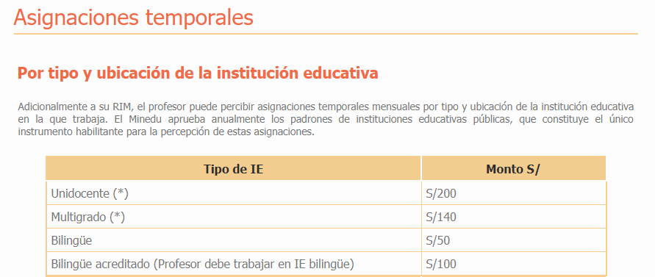

Slide 7



Slide 8
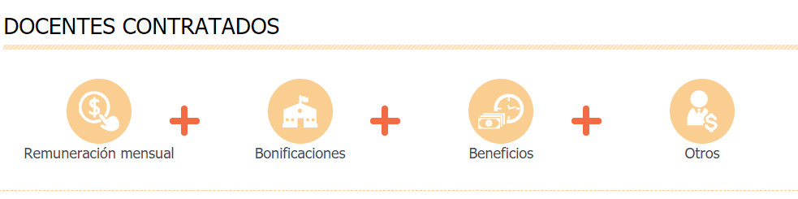

Slide 9
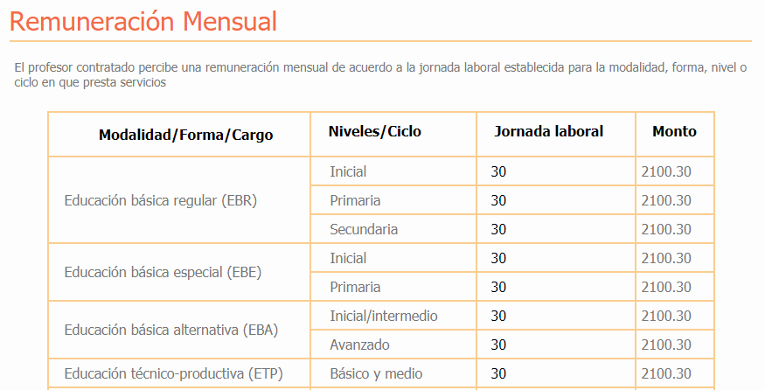

Slide 10
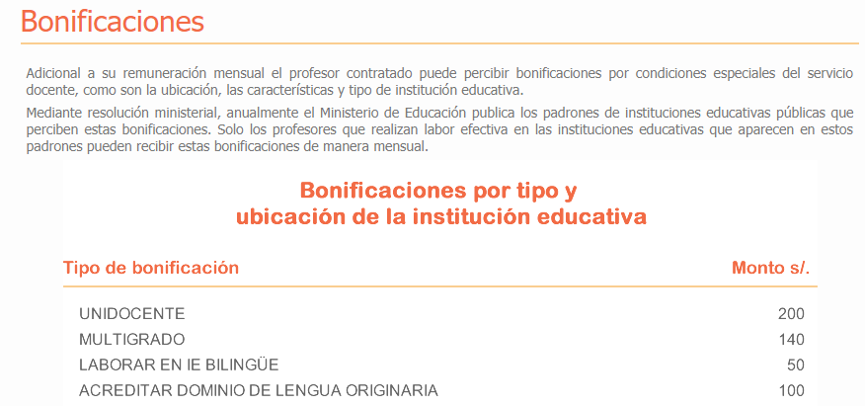

Slide 11


Slide 12


Slide 13
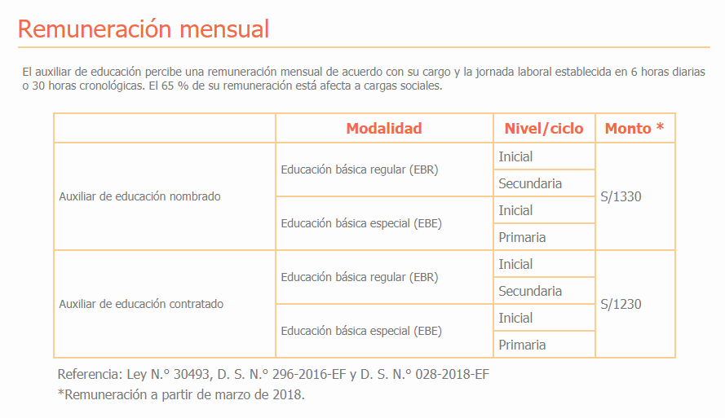

Slide 14
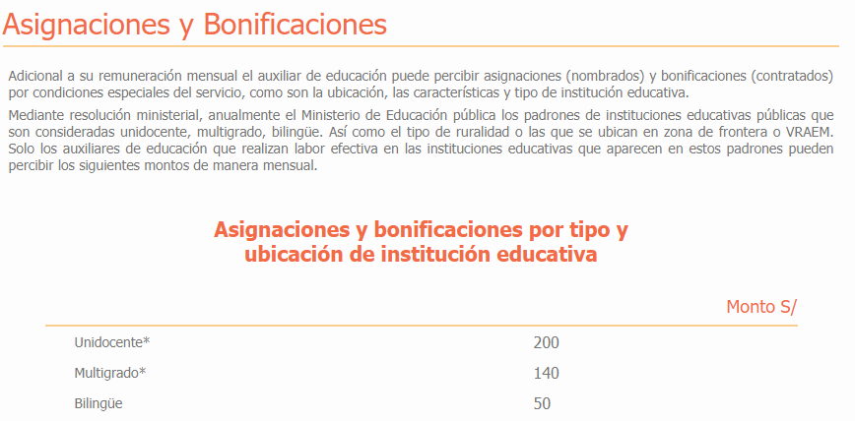

Slide 15
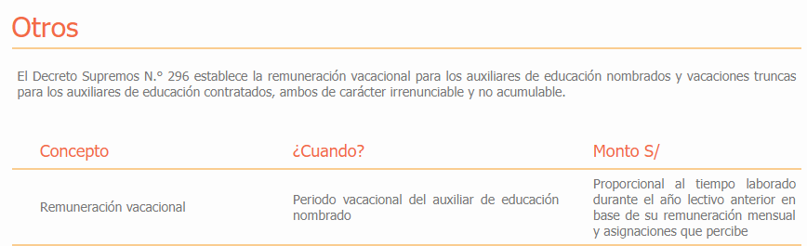

Slide 16


Slide 17
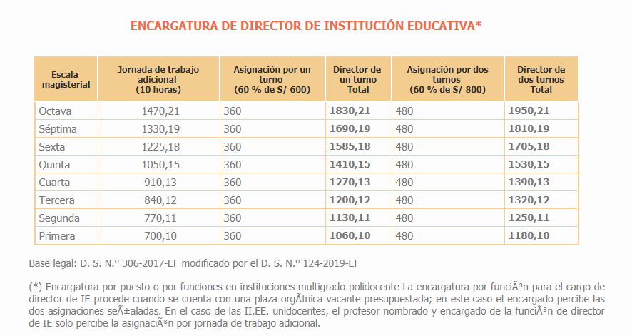

Slide 18
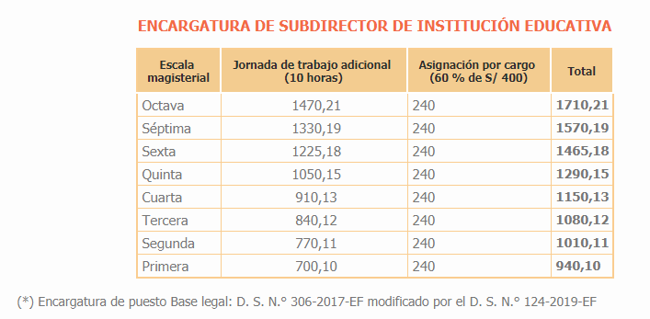

Slide 19
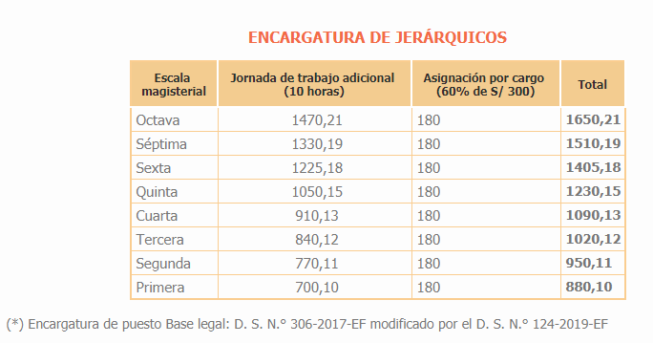

Slide 20
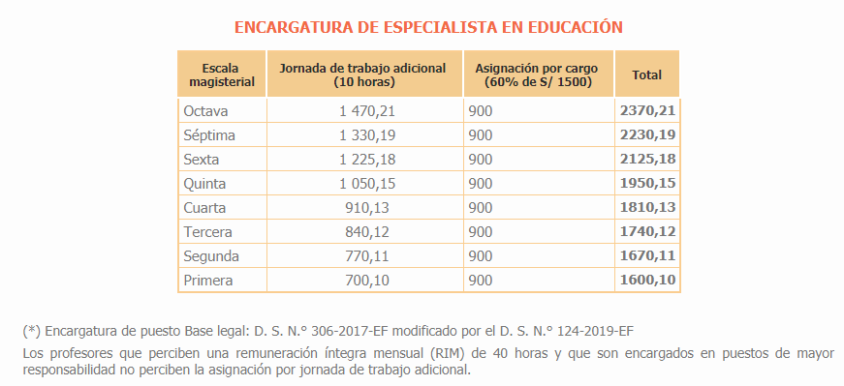

Slide 21
Servicios

Slide 22
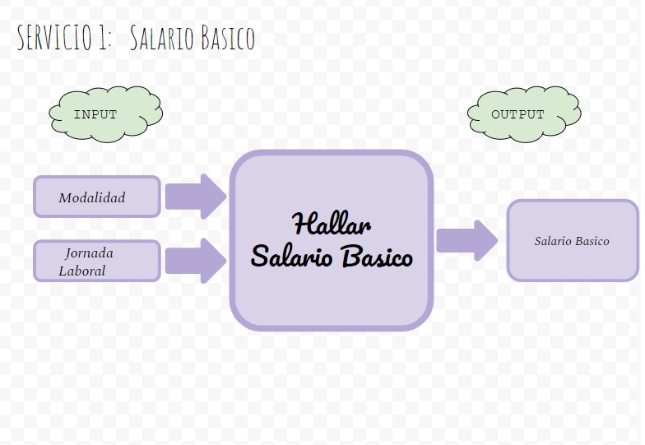

Slide 23
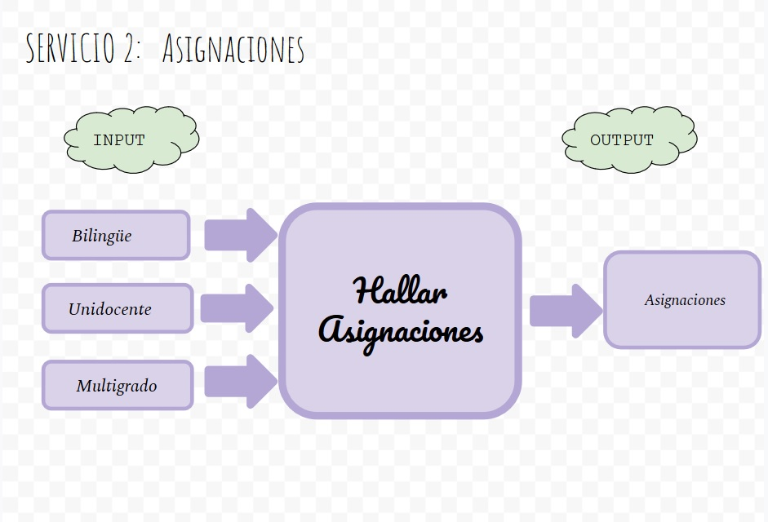

Slide 24
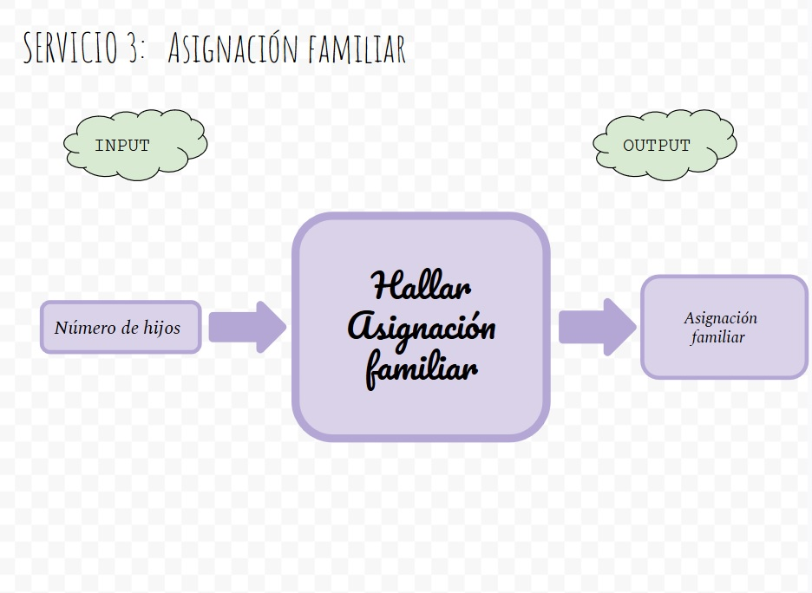

Slide 26
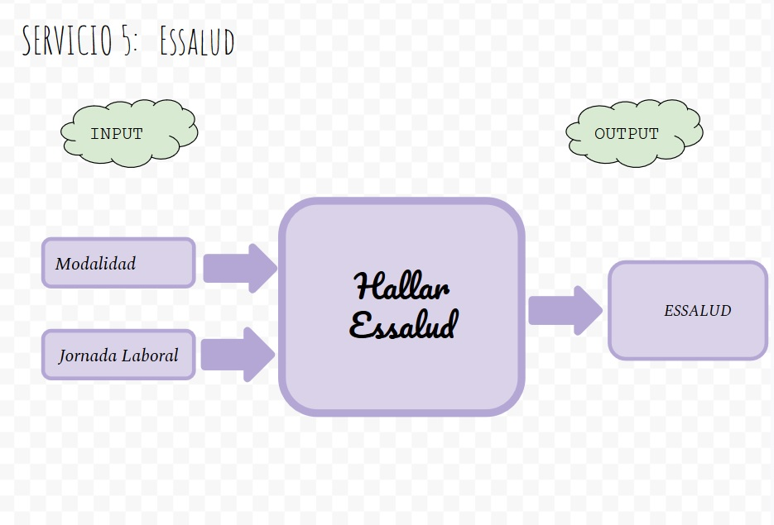

Slide 27
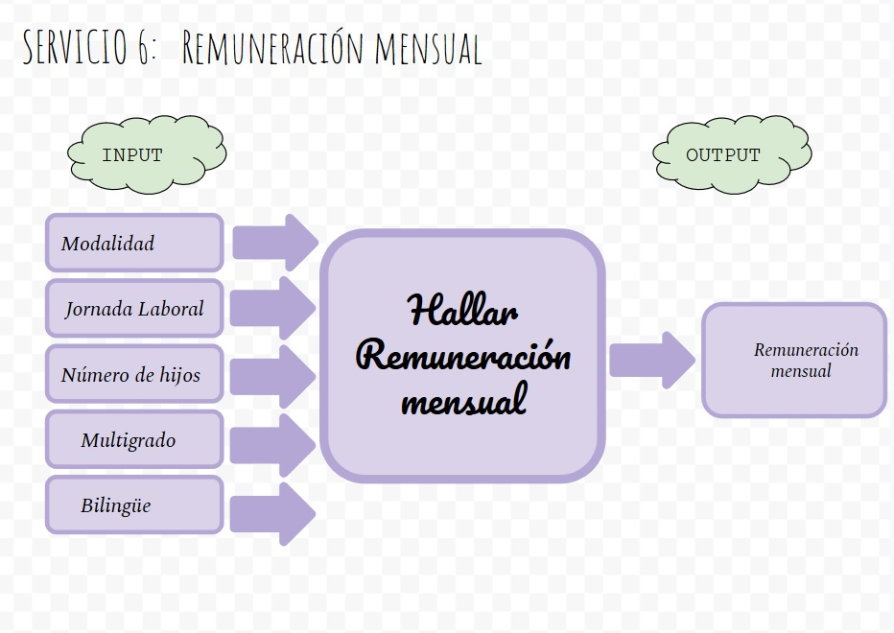

Slide 28
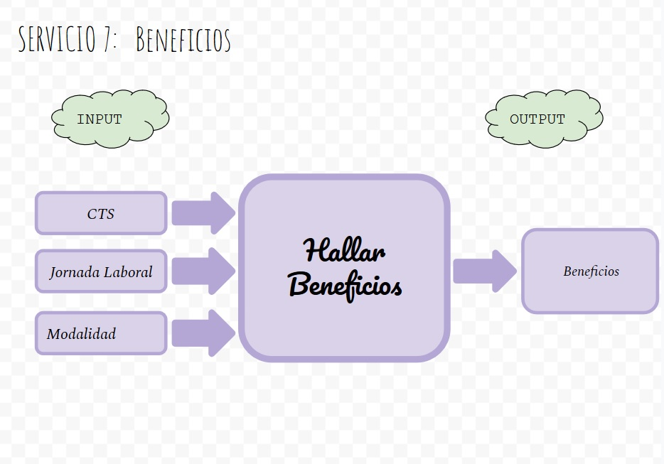

Slide 29
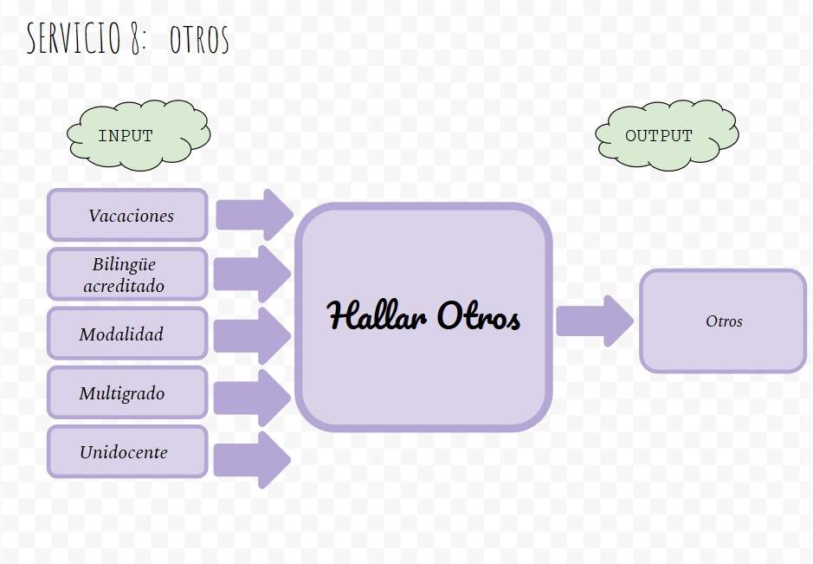

Slide 30
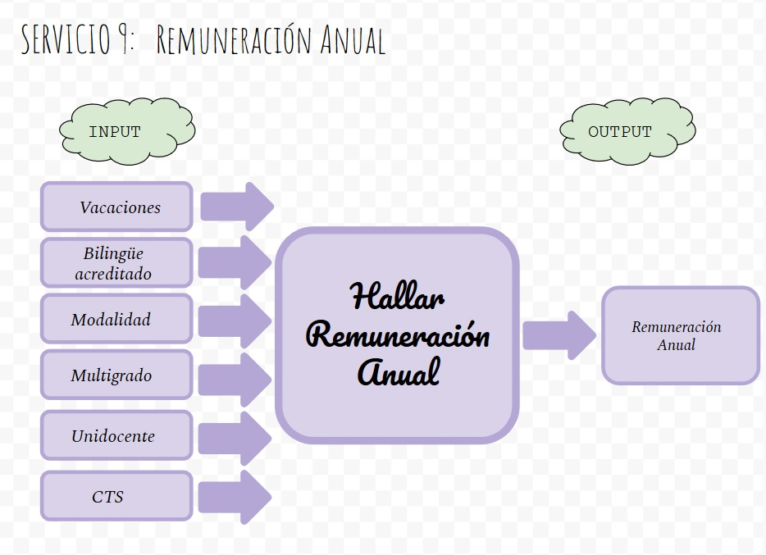

Slide 31
Ventana de interfaz

Slide 32
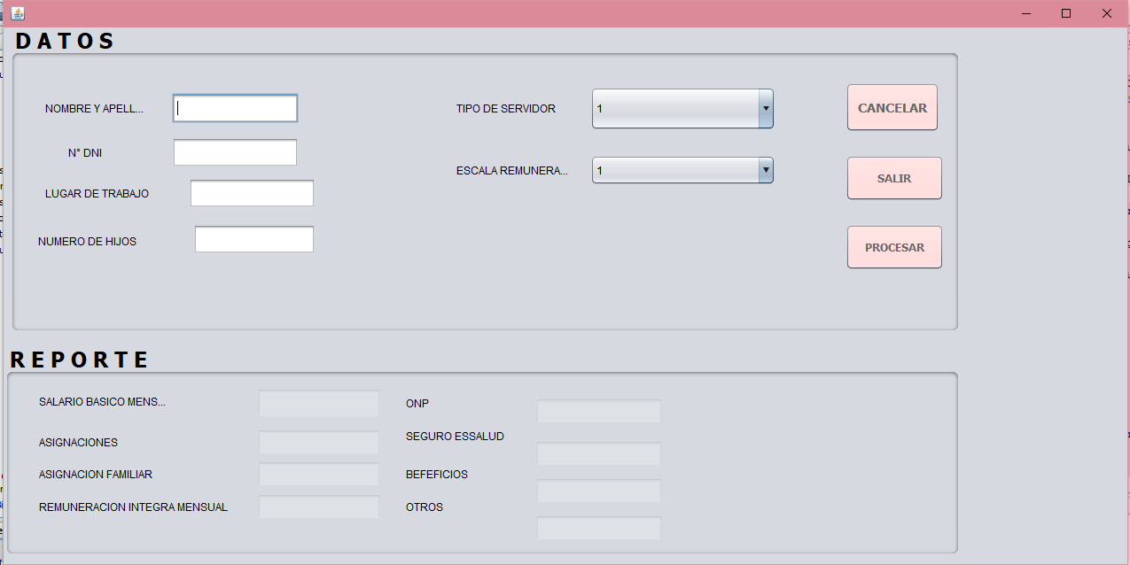

Slide 33

Gracias.

